Slide 1
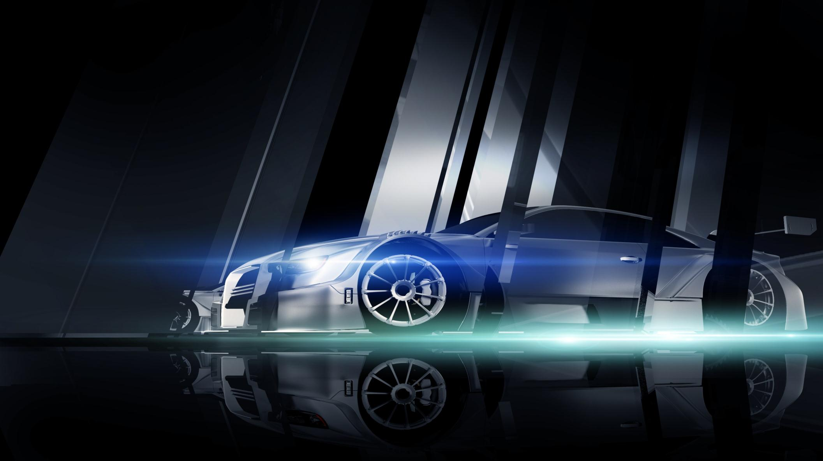
马塞罗·甘迪尼
Marcello Gandini——跑车天才
唐简213020073

Slide 2
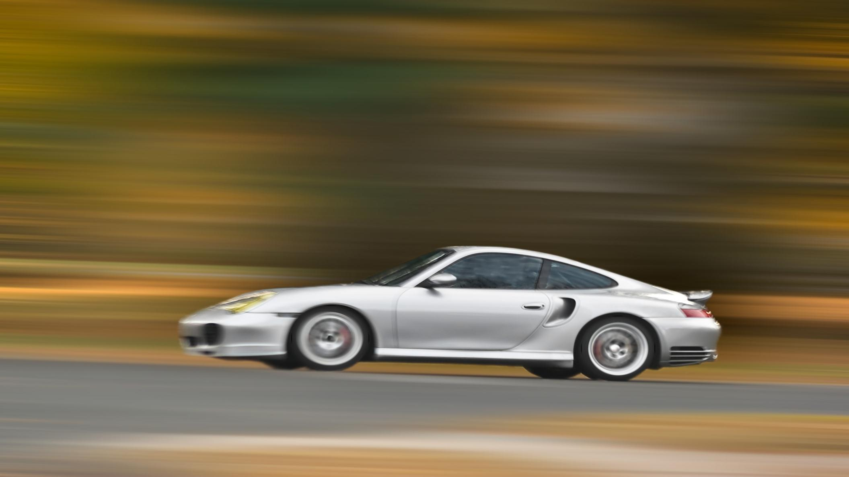
目录
1
个人概况
2
部分作品展示
CONTENTS
3
代表作品及由来

Slide 3

01
个人概况

Slide 4
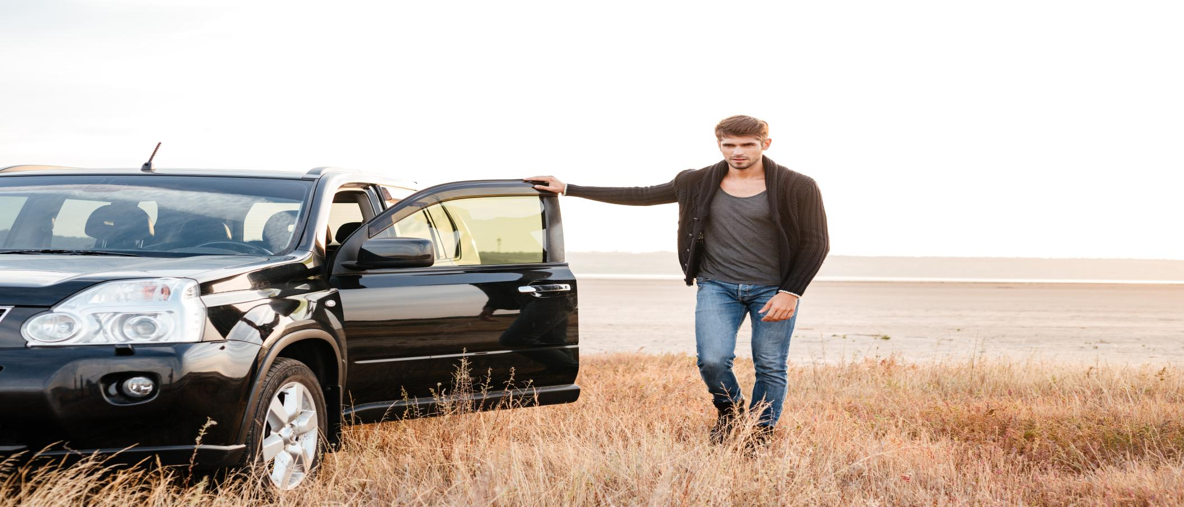
马塞罗·甘迪尼生于1938年，与乔治亚罗不仅同年出生，也是同门师兄弟。甘地尼是博通创始人吉奥瓦尼·博通之子努西奥·博通（Nucci Bertone）最宠爱的徒弟，博通形容他在跑车设计方面“简直是天才”。
甘迪尼设计了多款经典跑车，在整个70年代他的出色作品比努西奥本人的还要多，为建立博通公司的声誉立下汗马功劳。时至今日，还能数出一大批由他设计的脍炙人口的车款，如Miura，Countach，Diablo等等。
请替换文字内容
请替换文字内容
Please replace text, click add relevant headline, modify the text content, also can copy your content to this directly.
Please replace text, click add relevant headline, modify the text content, also can copy your content to this directly.

Slide 5
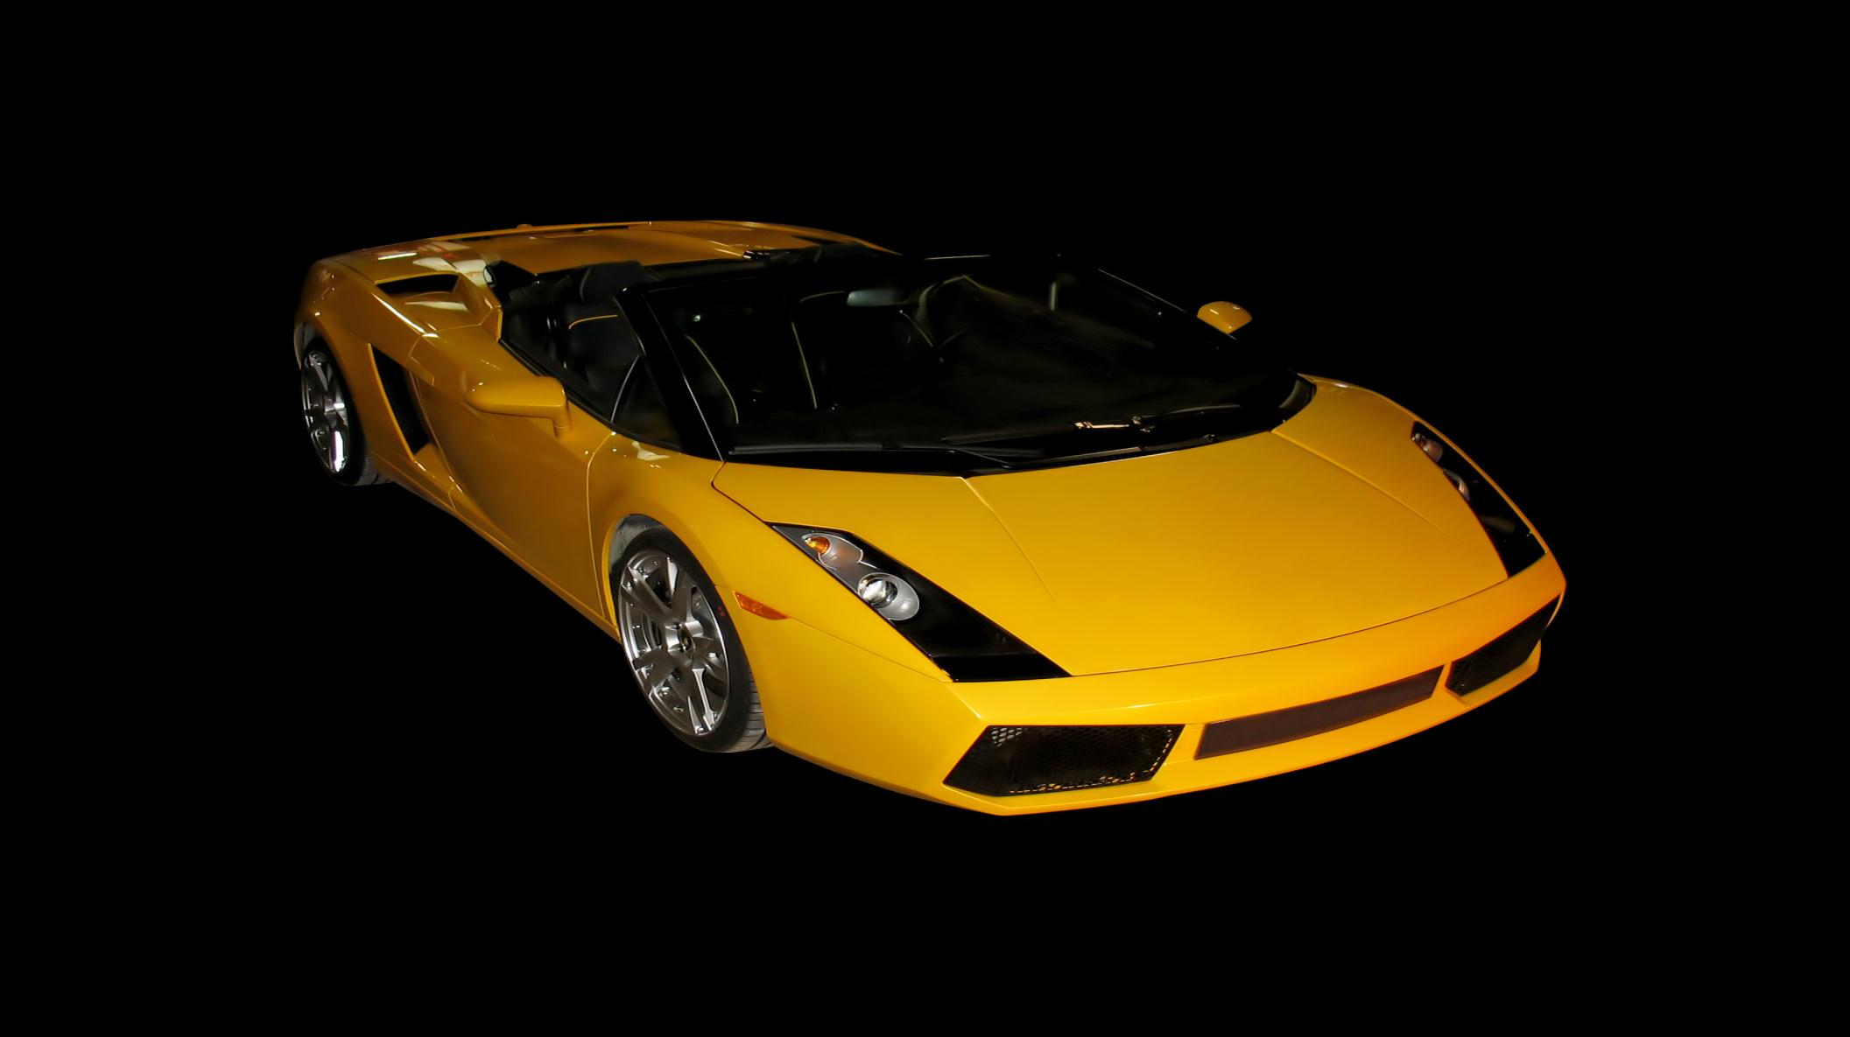
02
部分作品展示

Slide 6
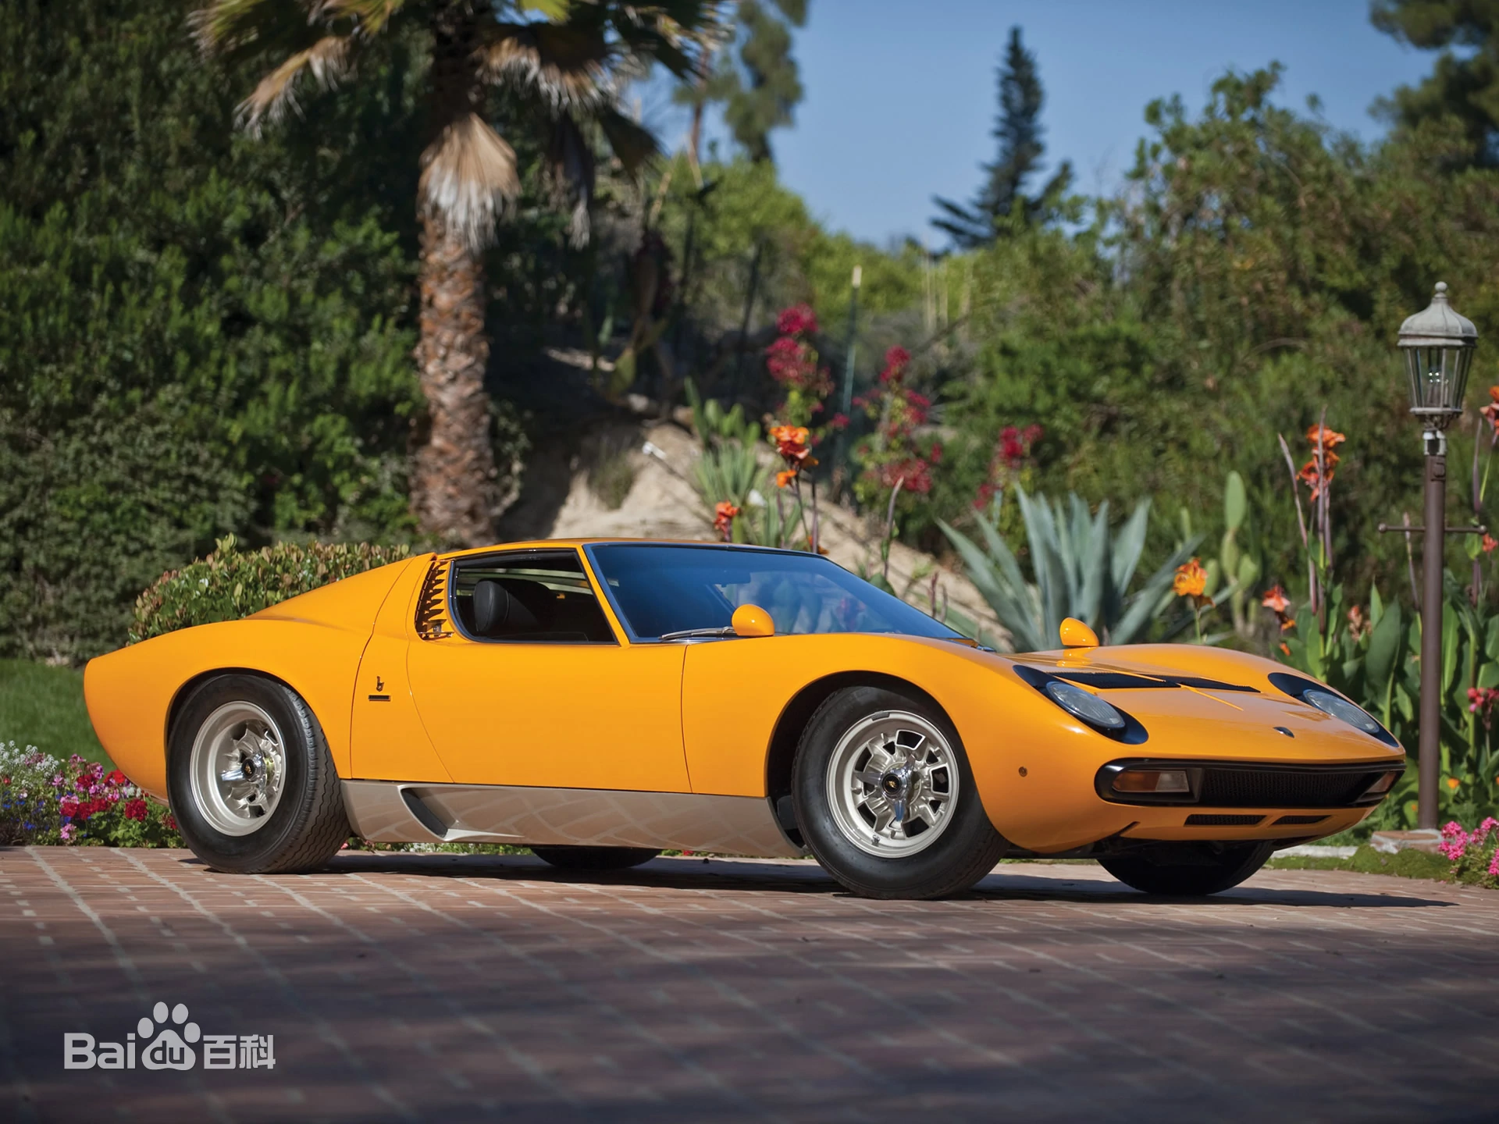
兰博基尼
MiuraP400

Slide 7
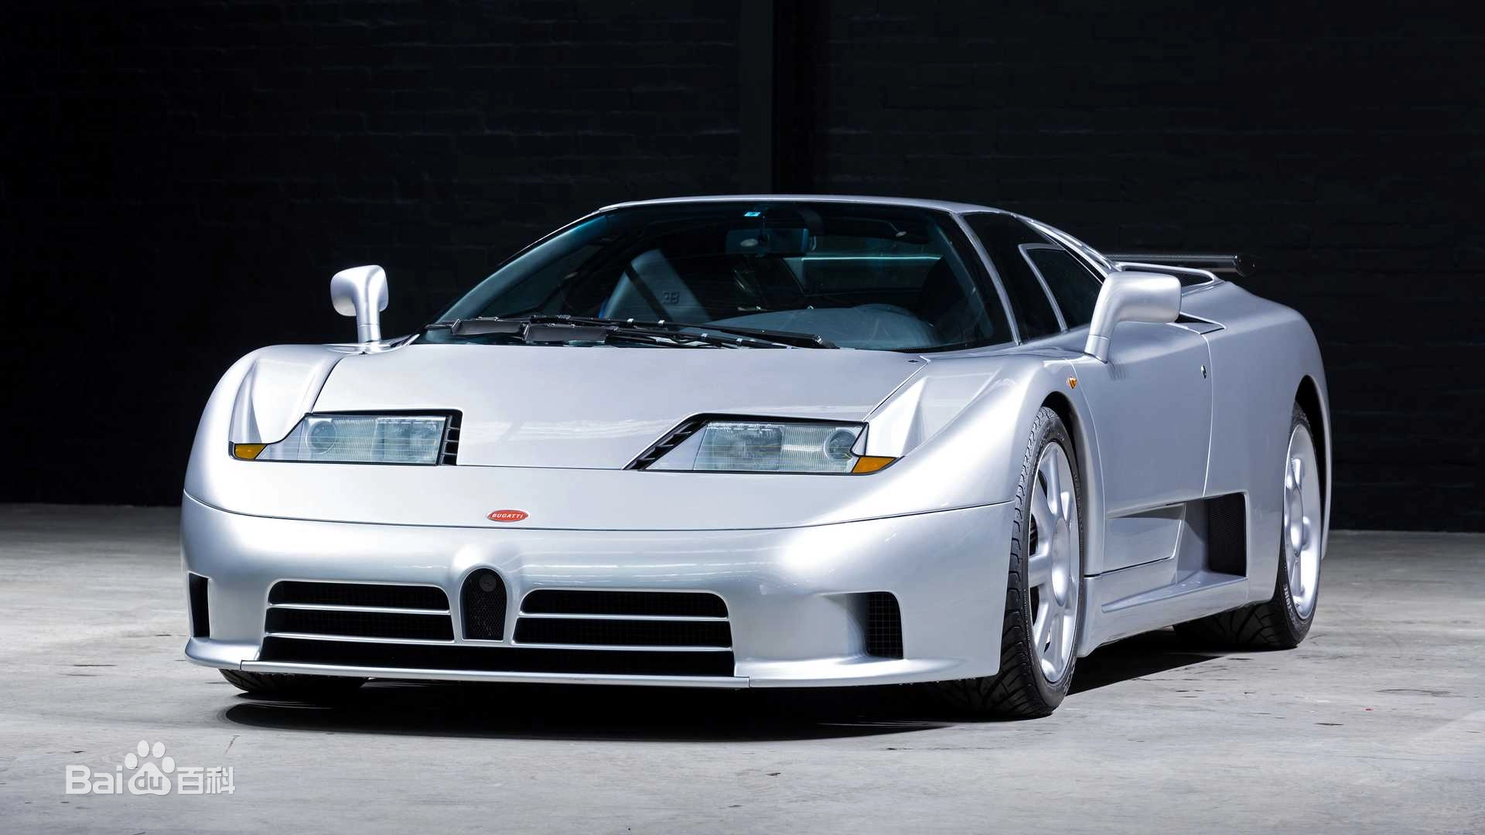
布加迪EB110

Slide 8
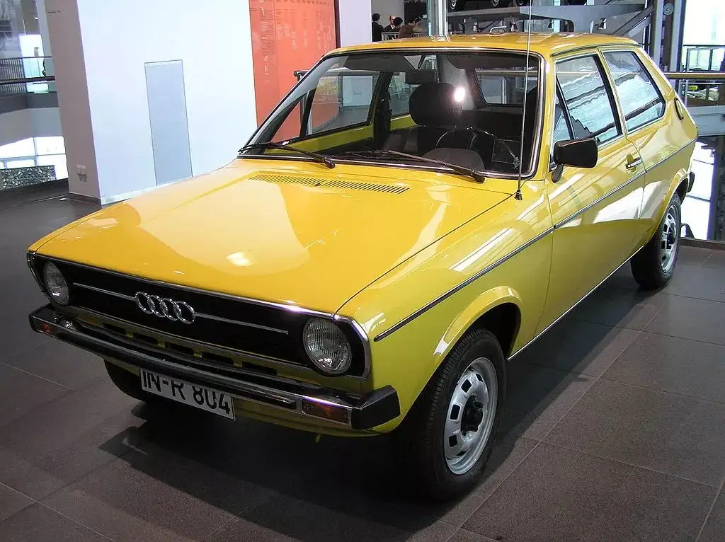
奥迪
50

Slide 9
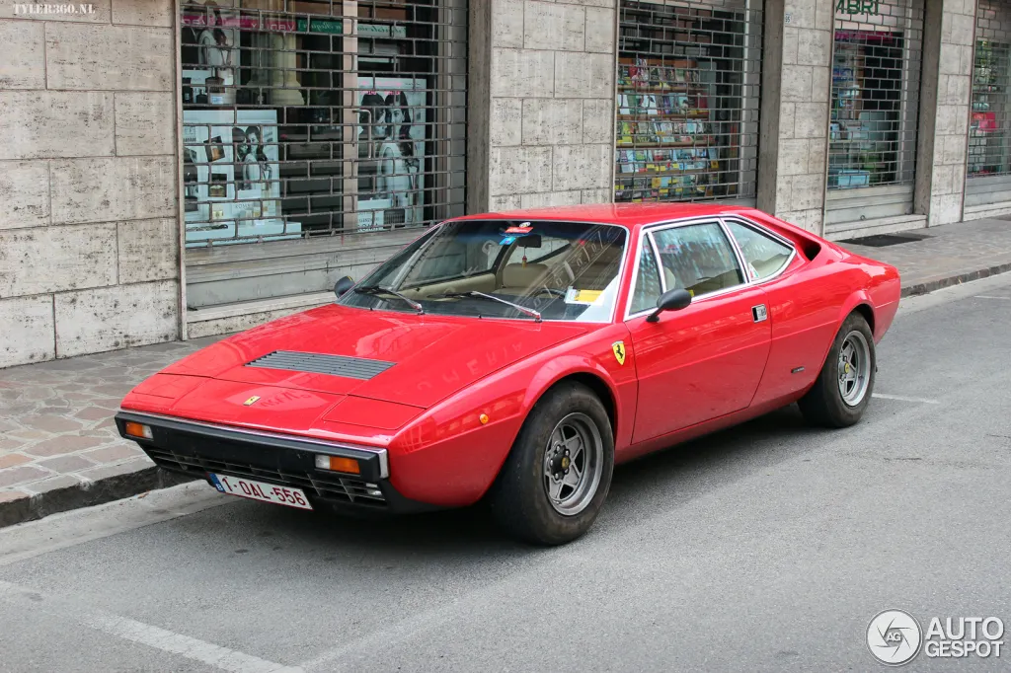
法拉利 Dino 308 GT4

Slide 10
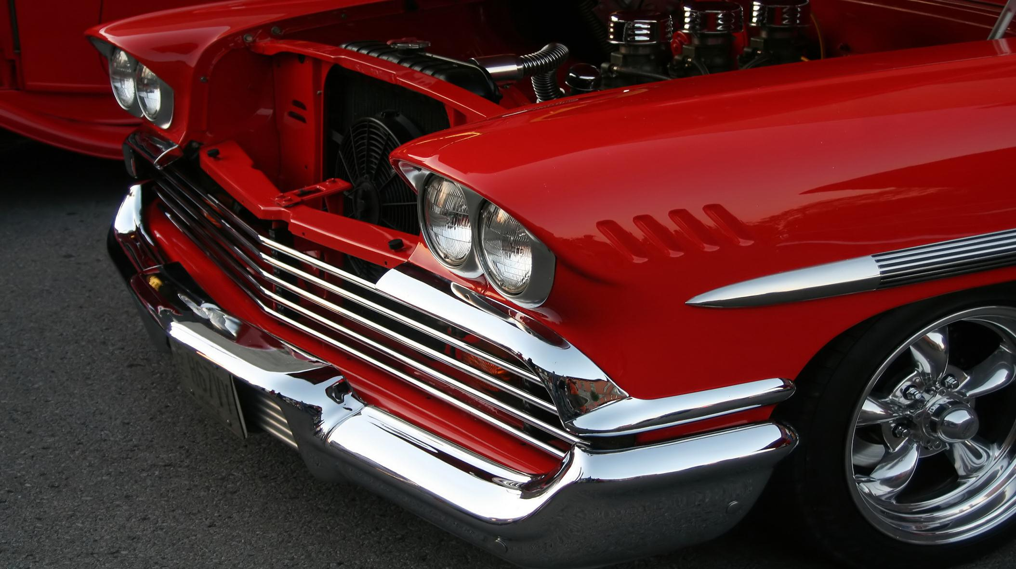
03
代表作品及由来

Slide 11
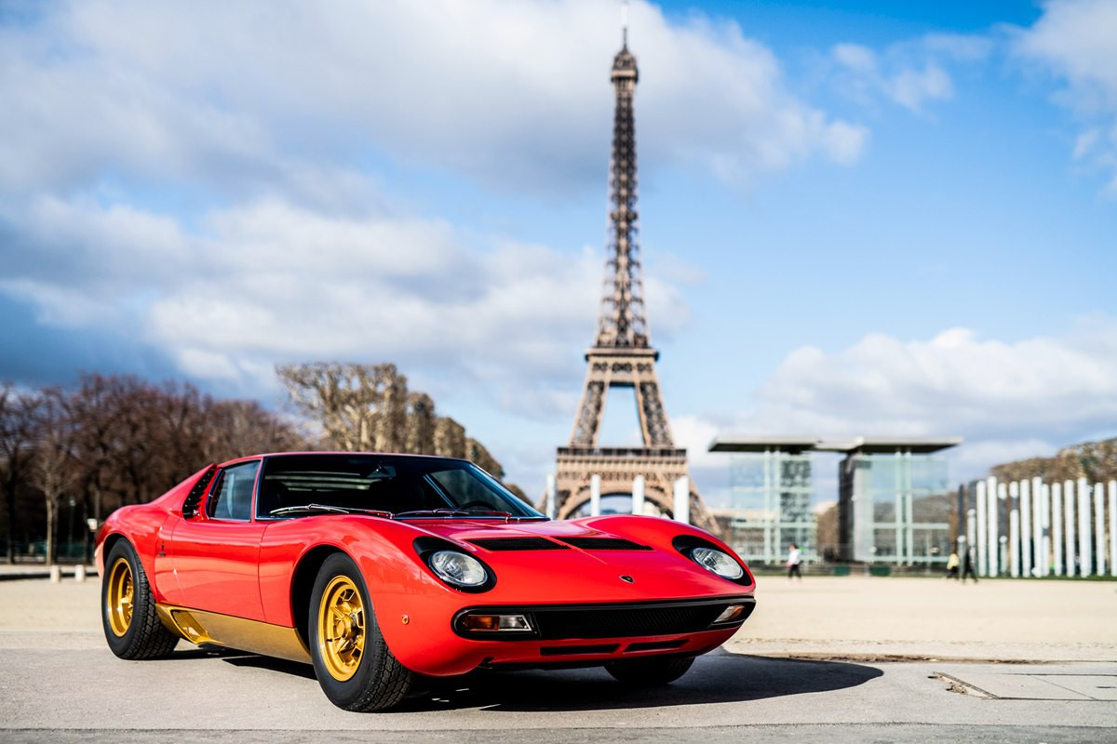
代表作品
兰博基尼 -MiuraP400

Slide 12
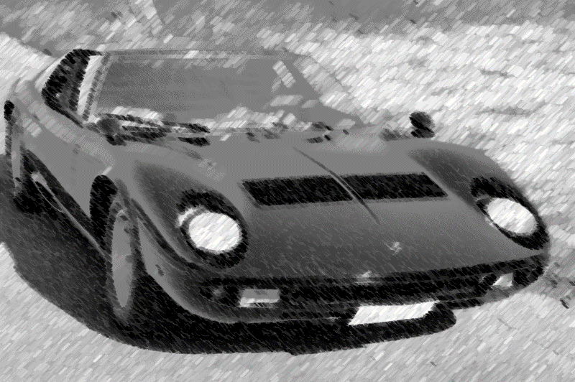
兰博基尼所以能在车坛上独树一帜，其前卫的造型应居首功。而担纲捉刀就是博通设计公司的首席设计师Marcello Gandini,他有个同业称羡的称号―天才车身设计师。1965年，27岁的他进入博通公司，主掌设计的第二年(1966年)就推出首场好戏―超级跑车Miura，接下来的Marzal、Urraco、Bravo及Espada更是连台好戏, 轰动了全世界车坛。
以Miura掀起的惊叹旋风尚未完全止息，一辆标榜“突破传统，无暇回顾”的Countach Prototype已具雏型，厂方代号“112计划”的Countach，在意大利语里的意思是“惊奇”，而依我们这儿车迷的说法，即是“哇！”，当然还要加个大大的“！”.旷世不朽之作Countach则是这位设计大师鬼斧神工的纯精演出。特别是Countach向上方垂直开启的两扇车门，并不是“鸥翼式”设计，而系甘迪尼的独门巧思“刀鉴式”，也正因此，Countach得以获致左看成峰，右看为岭，百看不厌的超凡脱俗、怪异出众的形象。
美国人“天才售车员”----艾科卡，第一眼看到兰博基尼Countach，就被它深深吸引，“我爱上了这部车，甚至连公司也买了下来。”。1987年底，艾科卡主持的克莱斯勒汽车公司，以2500万美金，买下这家意大利的超级跑车制造厂―兰伯基尼。

Slide 13
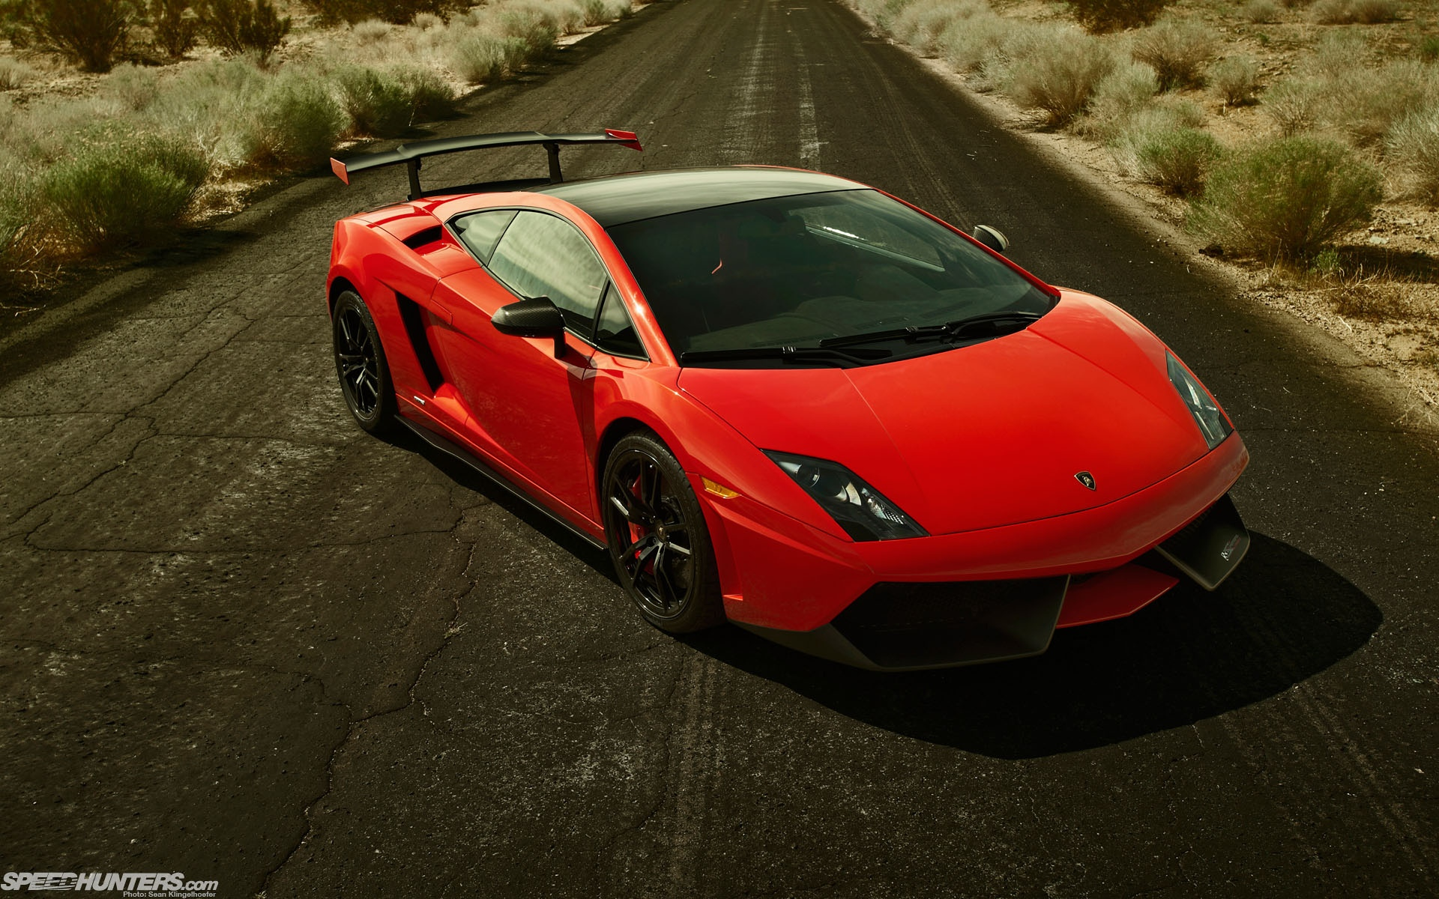
参考文献及网址：
百度百科；
兰博基尼官网：https://www.lamborghini.com/

